Slide 1
Kompetenzzentrum
Energiemanagement
Kosteneinsparung durch kommunale Energieeffizienznetzwerke (kEEn)
Limbach, 19. Oktober 2017
Notes:
Ort, Fusszeilen

Slide 2
Aufgabe: Erschließung aller Effizienz-potentiale der kommunalen Liegenschaften
Übersicht und Prioritäten
Objekt-, Verbrauchs- und Kostenübersicht erstellen
Benchmarking mittels Energiekennwerten nach VDI 3807 durchführen
Einsparungen ohne Investitionen
Einführung Kommunales Energiemanagement
Den Bedarf kennen und optimieren
Vorbereitung der Einsparungen durch Investitionen
Grobanalyse aller Liegenschaften
Feinanalyse ausgewählter Liegenschaften nach VDI 3922
Emissionsminderungsstrategie / Sanierungsplan
Einsparungen mit Investitionen
Umsetzung investiver Maßnahmen / Contracting /eigene finanzielle Mittel

Slide 3

Kommunales Energiemanagement: KEM, was ist das?
Erschließung des nichtinvestiven Energieeinsparpotentials in kommunalen Liegenschaften durch:
Monatliche bzw. tägliche Erfassung und Kontrolle des Energie- und Wasserverbrauchs
Optimierung der Regelungseinstellungen der technischen Anlagen
Schulung der Hausmeister vor Ort in der Anlage
Beseitigung von technischen und organisatorischen
Mängeln
Projekte zur Sensibilisierung der Nutzer der Objekte
Erstellung von Monats- und Jahresenergieberichten
Einsparungen: >10%. In Kombination mit Energieeinspar-
Projekten mit Schulen (Fifty-fifty-Projekte) 20 – 30% Einsparung möglich.

Slide 4
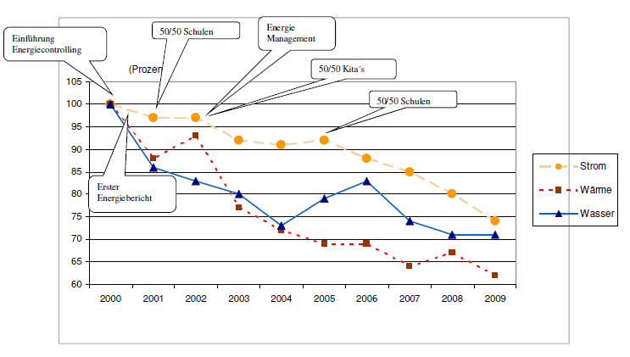
Beispiel: Stadt Rastatt

Slide 5
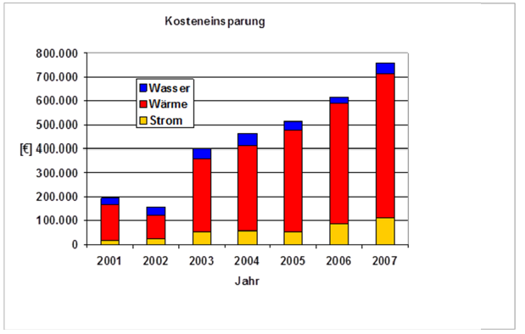
Kosteneinsparung
Das Kosten-Nutzen-Verhältnis beim Energiemanagement liegt bei 1 : 3

Slide 6
Ist ja schon mal kein schlechter Ansatz, aber…
Kein Geld.
Kein Personal.
Keine Zeit. Hoher Zeitaufwand bei der Einführung.
Fehlendes Know-how in der Verwaltung.
Eine Schulung reicht nicht. Wir brauchen ein Coaching vor Ort.
Eine Software kaufen…nööö.
In eine professionelle Energiemanagementsoftware einarbeiten…Geht gar nicht.
Wer hilft bei schwierigeren technischen Fragestellungen?
Wer hat welche Erfahrungen mit investiven Maßnahmen?
Kann man das auch auf mehrere Schultern verteilen?

Slide 7
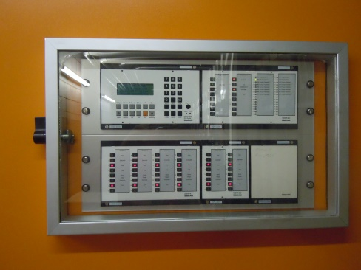

kEEn: Vorteile und Nutzen
Die Netzwerkarbeitet bietet drei wesentliche Vorteile:
  Sie gewährleistet einen einfachen und strukturierten Einstieg in das kommunale Energiemanagement, also die Ausschöpfung der nichtinvestiven Einsparpotentiale.
  Der zweite Vorteil heißt: „Bei der Umsetzung investiver Energieeffizienzmaßnahmen von den Erfahrungen anderer Kommunen lernen und damit den eigenen Aufwand reduzieren und Fehler vermeiden.“
  Der Netzwerkmanager begleitet die Netzwerk-kommunen als „Klimaschutzkümmerer“ drei bis x Jahre.
Notes:
Generiert die Nachfrage nach Beratungen und Umsetzung

Slide 8
Förderung und Kosten
Die neuen Fördertatbestände im Programm Klimaschutz-Plus des Umweltministeriums:
Gefördert wird eine externe Begleitung (3x12 Arbeitstage) bei der Einführung/Optimierung des Energiemanagements
die Beschaffung und Implementierung von Energiemanagement-Software
die Beschaffung und Installation von Messtechnik
Der Fördersatz beträgt 50 % der Kosten
Die Durchführung von Energieberatungen zur Erstellung eines energetischen Sanierungskonzepts von Nichtwohngebäuden (Fördersatz 80%)
Der Eigenanteil je Kommune und Jahr liegt bei maximal 5.000 Euro/a.

Slide 9
Beispielhaftes Netzwerktreffen
Beispielsweise das Thema Innenraumbeleuchtung wurde wie folgt präsentiert:
Bericht des Beratungsbüros über die Untersuchung der Innenbeleuchtung und der ortsveränderlichen elektrischen Geräte in kommunalen Liegenschaften der Gemeinde X. Dabei wurden folgende Fragen diskutiert:
Wie macht man eine Bestandsaufnahme? Was gehört dazu?
Leuchtmitteltausch oder Komplettsanierung: Was ist wann besser?
Wie geht man bei der Planung vor: Beschreibung der Sehaufgabe und der Raumnutzung, Anforderungen nach DIN, Feinplanung.
Was muss man bei der Ausschreibung und der Abnahme der Leistung beachten?
Warum ist eine Bemusterung von Räumen vor der Auftragsvergabe sinnvoll?
Wie ist die Wirtschaftlichkeit von Beleuchtungssteuerungen?
Welche Fördermöglichkeiten des Bundes und des Landes für die Innenraumbeleuchtung gibt es und wo liegen jeweils die Vor- und Nachteile.

Slide 10
Personal- und Zeitbedarf in der Kommune
Teilnahme an 4 Netzwerktreffen p.a.
Vortrag bei einem Netzwerktreffen
Begleitung der energietechnischen Beratungen
Information der Vorgesetzten
Ein Mitarbeiter/Mitarbeiterin 4 AT p.a.

Slide 11
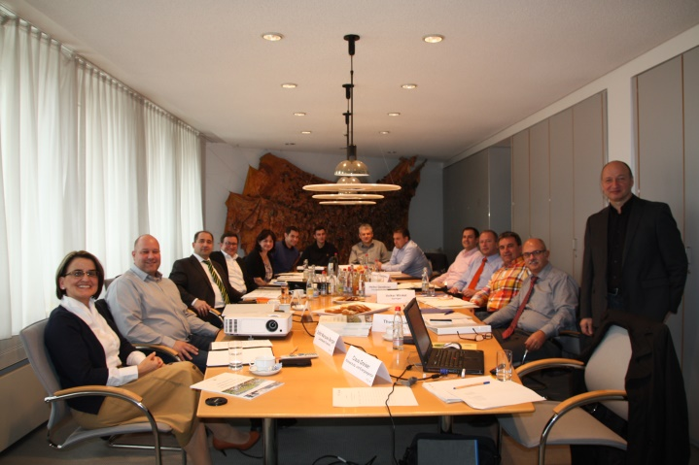
Feed-back: kEEn Enzkreis
Video: http://www.energiekompetenz-bw.de/energiemanagement/angebote/kommunale-energieeffizienznetzwerke/
Artikelserie: http://www.stadt-und-werk.de/meldung_27185_Option%20Energie-Contracting.html

Slide 12
Danke für Ihre Aufmerksamkeit!
Claus Greiser
energiemanagement@energiekompetenz-bw.de

